Slide 1
大语言模型在知识图谱推理中的结构化规划与对齐方法
报告人：高青召
2026.04.01
Notes:
大语言模型在知识图谱推理里，已经不只是直接去搜路径、出答案了，而是开始强调两个能力：第一是先把复杂问题做结构化拆解，也就是规划；第二是让推理过程和知识图谱中的真实路径尽量对齐。”

Slide 2

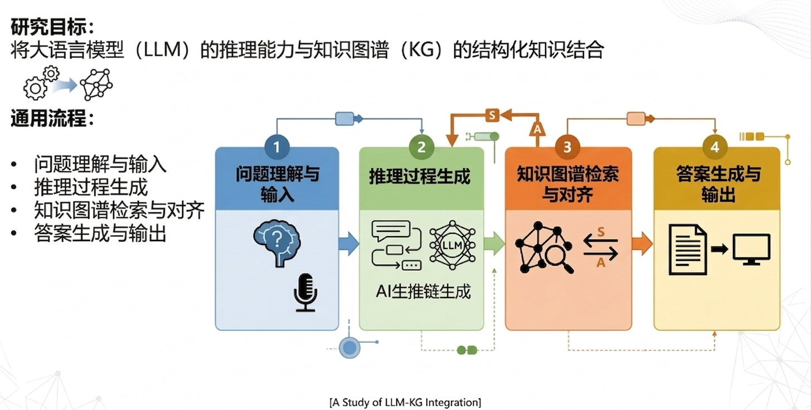
方法概览
Notes:
大语言模型（LLM）具有强推理能力，但容易产生幻觉和错误
知识图谱（KG）提供结构化事实知识，但缺乏推理能力

Slide 3
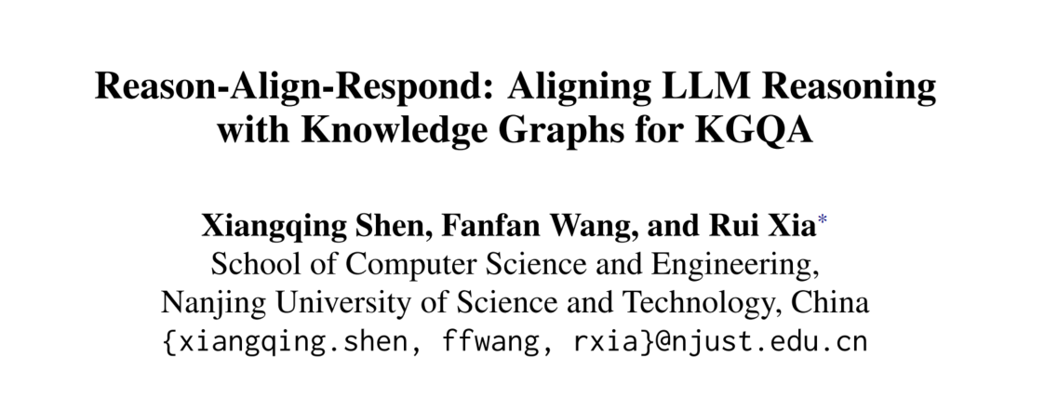
发表：TPAMI 2026
Notes:
这两篇论文均聚焦于 知识图谱问答（KGQA） 领域，核心目标是解决「大语言模型（LLM）推理与知识图谱（KG）结构化知识融合」的关键问题 —— 既缓解 LLM 的幻觉与事实错误，又弥补 KG 缺乏灵活推理能力的短板，最终提升复杂问题回答的准确性、可解释性与可靠性。
IEEE TPAMI 2026 提帕米
通过 推理-对齐-响应 《推理 - 对齐 - 响应：让大模型推理贴合知识图谱，实现精准知识问答
对齐大语言模型推理与知识图谱的知识图谱问答方法
它的核心思路是：先让LLM想一条推理链，再把这条推理对齐到知识图谱上，最后再生成答案

Slide 4
背景和动机
研究背景：现有知识图谱问答方法存在两类关键局限，而LLM与KG的能力具有显著互补性
基于LLM推理的方法：
虽能生成类人推理链，但易产生幻觉，缺乏事实支撑，导致结果不可靠
KG推理类方法：
包括无训练的智能体探索和有训练的路径生成，前者依赖Prompt工程，推理过程无全局规划；后者直接生成KG路径，缺乏类人逻辑，且易受噪声路径干扰
互补性机遇：
LLM可提供全局规划，KG拥有结构化事实知识，能为推理提供可靠约束。二者结合可同时提升KGQA的准确性与可解释性。
Notes:
LLM：具备强大的自然语言理解与多步推理能力，能够进行全局规划，模拟人类思考过程；
KG：提供结构化的高质量事实知识，具有强约束性和良好的可解释性。
无训练的智能体探索 ：不专门训练模型，直接用 prompt 让 LLM 去一步步探索 KG
有训练的路径生成：缺乏类人逻辑（不是“拆问题”，而是直接拼路径），易受噪声路径干扰（KG里有很多无关边，容易错）

Slide 5
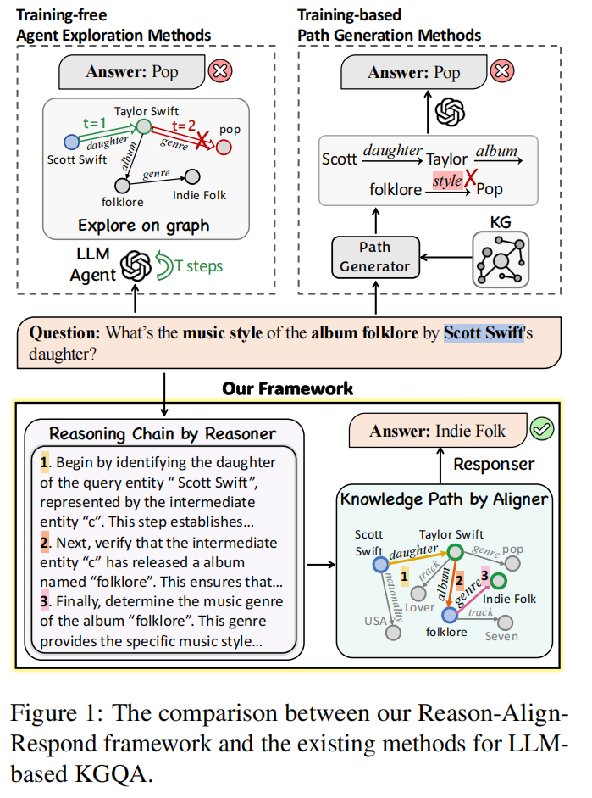
方法对比
基于训练的路径生成方法
没有类人推理过程
路径可能不合理
容易受到噪声路径干扰
无训练式智能体探索方法
没有全局规划，推理引导
容易走错路径
依赖prompt
RAR框架
Reasoner：先做人类式推理
Aligner：把推理对齐到KG路径
Responser：生成最终答案
Notes:
这张图对比了两类现有方法的不足，并引出了我们提出的 Reason-Align-Respond 框架。
第一类方法是基于prompt的智能体探索方法，不需要额外训练，而是让LLM一步步在知识图谱中搜索。
只是“走图”，不是“理解问题”，prompt写得好坏影响很大，像“边走边猜”，没有整体思路 第二类方法是训练模型直接生成KG推理路径。不是“拆问题”，而是“直接拼路径”，KG路径 ≠ 合理推理，一旦选错路径 → 全错
核心原因是该方法没有显式的推理过程，导致生成的知识路径缺乏约束，从而选择了错误的关系，比如将 genre 错误地替换成 style。
genre（流派 / 类型） style（风格）
在这个例子中，左边方法，只是在知识图谱中逐步探索，没有全局规划 推理 导致在中间步骤走偏，最终得到错误的“pop”；
而右边方法虽然直接生成路径，但没有显式的推理和语义对齐过程，将问题中的“style”直接映射为关系，其实用的是genre。
1.找Scott Swift的女儿-用中间实体 c 指代2.中间实体 c 有没有专辑 folklore3.查这个专辑的音乐风格
对齐器以第一步的推理链为指引，在知识图谱里一步步匹配对应的实体和关系，
Reasoner生成类人推理链，提供全局推理规划；
Aligner将推理链映射为知识图谱中的有效路径，实现事实约束；
Responser（响应器）融合推理链与知识路径生成最终答案。

Slide 6
论文贡献
1.提出RAR框架，实现推理与知识的对齐
Reasoner、Aligner 和 Responser
2.引入基于隐变量的概率建模与EM优化机制
将“推理链”和“知识路径”建模为隐变量，构建统一的概率框架，并采用EM算法进行联合优化
通过迭代过程不断筛选高质量推理路径并优化模型参数，实现推理与知识对齐的逐步提升
3.设计KG约束与路径增强机制，降低幻觉并提升完整性
KG约束解码、知识路径扩展、LLM驱动整合
4.在多个基准数据集上取得最优性能并验证可解释性
在 WebQSP、CWQ 等多个KGQA基准上取得SOTA性能
Notes:
该框架有效弥合了自然语言推理与结构化知识之间的语义鸿沟。
核心要解决两个关键问题：一是 LLM 生成 KG 路径时的幻觉问题，二是初始生成的知识路径不完整导致答案缺失的问题；
kg解码：在 Aligner 生成知识路径的解码阶段，给模型加token 级别的硬约束—— 仅允许模型输出 KG 中实际存在的实体、关系 token，禁止生成任何 KG 中没有的内容。
知识路径扩展（Knowledge Path Expansion）：提升路径覆盖范围，使答案更加全面；
它就是把 Aligner 生成的 **「单个具体的 KG 路径」，变成「带变量的查询模板」**，再用这个模板去 KG 里 “搜同款”，把所有符合条件的路径都找出来，从 “找一个答案” 变成 “找全所有答案”，
Aligner 大概率只生成单一路径：<US（美国）, borders（接壤）, Mexico（墨西哥）>
先把单一路径抽象成带变量的模板：<US, borders,?country>（?country是变量，代表 “任意国家”）；
LLM驱动整合（Consolidation）：引入一个高性能 LLM（论文中用 GPT-4o-mini）作为整合器，将多采样得到的所有候选知识路径和对应的假设答案输入给整合器，由其分析、过滤噪声、整合一致信息，最终输出统一的最终答案。
EM 算法就是：当模型里有“看不见但很重要的中间变量”时，用“先猜中间变量、再更新模型”的方式迭代优化。
因为训练数据里通常只有 问题 q知识图谱 G最终答案a，没有标注好的中间推理过程

Slide 7
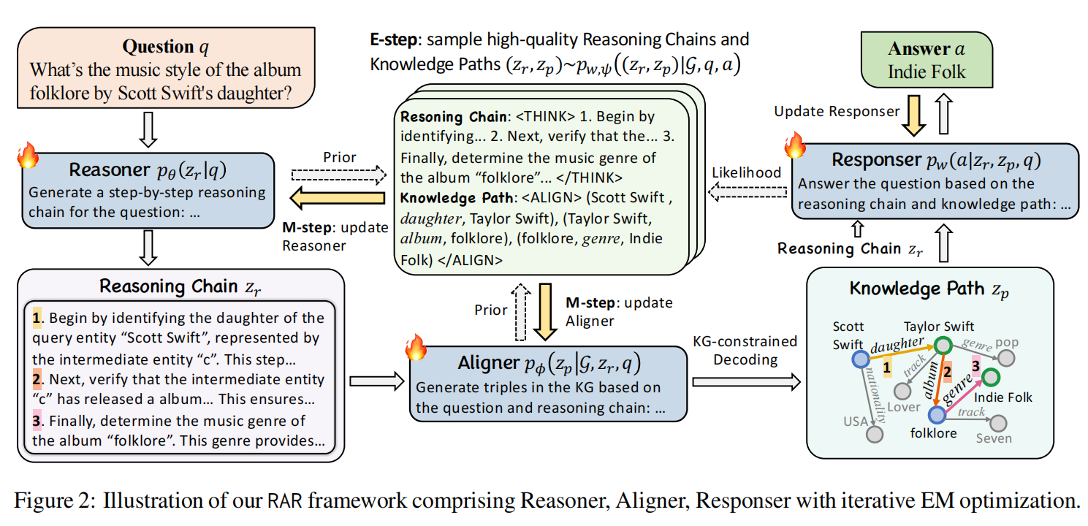
方法框架
Notes:
RAR 框架的训练 + 推理全流程示意图，
Reasoner 模块： 为问题生成分步推理链
1.首先识别查询实体 “Scott Swift” 的女儿，用中间实体 “c” 表示。这一步建立了...
2.接下来，验证中间实体 “c” 发行了一张专辑... 这确保了...
3.最后，确定专辑《folklore》的音乐流派。该流派提供了...
EM 算法（这个EM过程本质是在“没有标注推理路径”的情况下，联合学习推理链和KG路径。）
把推理链 和知识路径 都看成隐变量。E-step 会从当前模型里采样出高质量的推理链和知识路径；
M-step 再用这些高质量样本 为监督信号去更新三个模块。使模型最大化生成正确答案的似然。通过这样的迭代过程，模型逐步学习到结构合理的推理逻辑以及与知识图谱对齐的路径表示。
”
Prior（先验）：管 “过程靠谱不靠谱 ，Likelihood（似然）：管 “结果靠谱不靠谱
E 步就是用「Prior×Likelihood」的综合分，从当前模型里筛选样本：只有 “过程靠谱（Prior 高）+ 结果靠谱（Likelihood 高）” 的组合，才是高质量样本

Slide 8

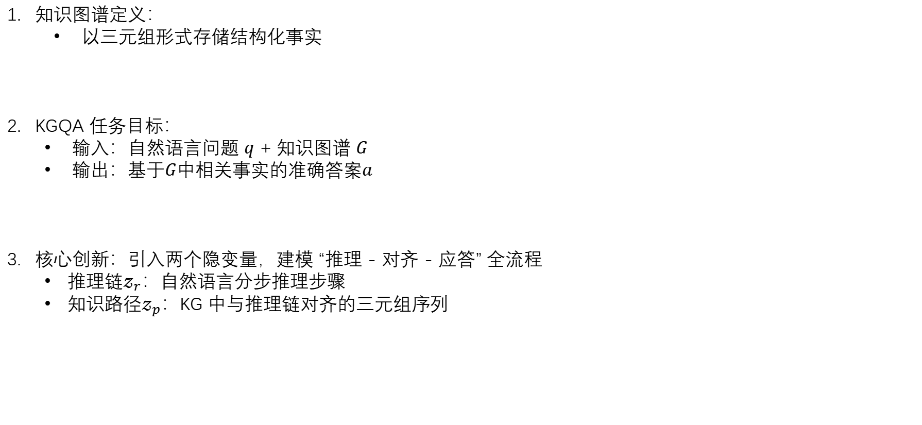
任务定义和隐变量
知识图谱定义：
以三元组形式存储结构化事实
KGQA 任务目标：
输入：自然语言问题 $q$ + 知识图谱 $G$
输出：基于$G$中相关事实的准确答案$a$
核心创新：引入两个隐变量，建模 “推理 - 对齐 - 应答” 全流程
推理链$𝓏_{r}$：自然语言分步推理步骤
知识路径$𝓏_{p}$：KG 中与推理链对齐的三元组序列
Notes:
E= 实体集合，R= 关系集合
主体 - 关系 - 客体

Slide 9
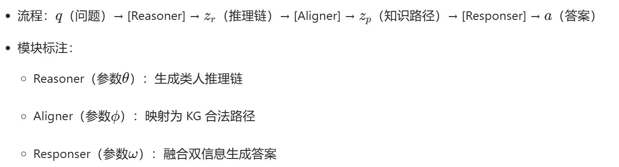
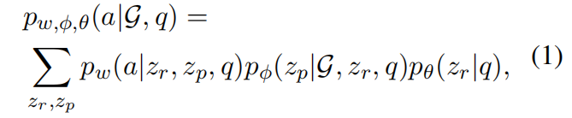
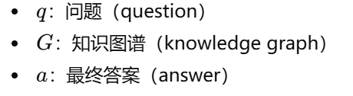
框架与概率模型
RAR 框架
核心概率公式
Notes:
zr推理链（Reasoning Chain）：自然语言的思考步骤（类似 CoT）
zp知识路径（Knowledge Path）：KG中的三元组路径
输入问题 q → 经过 Reasoner 生成推理链 zr​ → 再由 Aligner 映射为知识图谱里的合法路径 zp​ → 最后 Responser 融合两类信息，输出最终答案 a。 ​
给定问题
左边：在给定知识图谱 G 和问题 q 的前提下，模型输出正确答案 a 的概率。
右边：由于推理链和知识路径都没有标注，所以作者把它们当作隐变量。
最终答案的概率不是由某一条固定路径决定，而是由所有可能的推理链和知识路径共同决定，因此需要做求和
先有推理链，再有知识路径，最后才有答案。所以最终答案概率，就是‘所有可能推理过程’共同贡献的总和。”

Slide 10
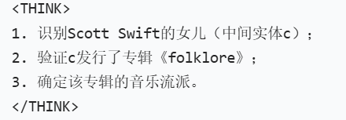

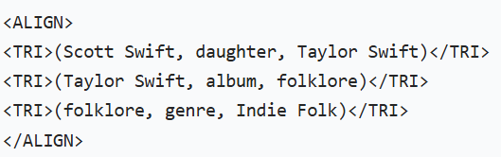
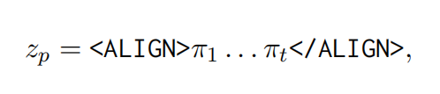
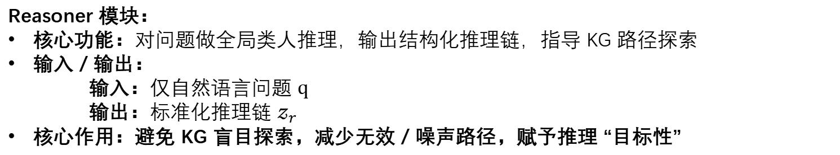
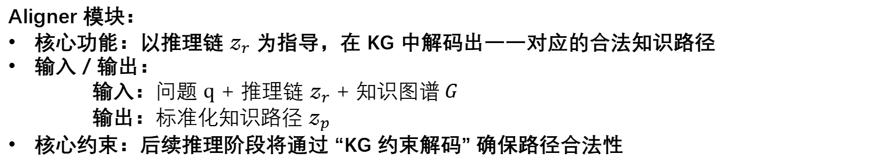
推理和对齐模块
Reasoner 模块：
核心功能：对问题做全局类人推理，输出结构化推理链，指导 KG 路径探索
输入 / 输出：
输入：仅自然语言问题 q
输出：标准化推理链 $𝓏_{r}$
核心作用：避免 KG 盲目探索，减少无效 / 噪声路径，赋予推理 “目标性”
Aligner 模块：
核心功能：以推理链 $𝓏_{r}$​ 为指导，在 KG 中解码出一一对应的合法知识路径
输入 / 输出：
输入：问题 q + 推理链 $𝓏_{r}$ + 知识图谱$G$
输出：标准化知识路径 $𝓏_{p}$
核心约束：后续推理阶段将通过 “KG 约束解码” 确保路径合法性
Notes:
推理器（ 生成类人推理链） -对齐器 （映射为合法 KG 路径）
标注：s1​−st​ 为离散推理步骤，<THINK>标记推理起止

Slide 11
训练方法
1. 冷启动预训练
训练对象：Reasoner（推理器）、Aligner（对齐器）
训练方式：基于 2000 条 <q, zᵣ, zₚ> 配对数据做指令微调
训练目标：
Reasoner：学会根据自然语言问题，生成带<THINK></THINK>标识的分步推理链
Aligner：学会根据问题 + 推理链，生成带<ALIGN></ALIGN>标识的 KG 有效知识路径
2. EM（期望最大化）算法迭代训练
核心前提：
训练目标：
迭代终止条件：模型性能收敛
Notes:
数据集：WebQSP、CWQ（均基于 Freebase 知识图谱）
数据内容：自然语言问题 q + 对应 SPARQL 查询语句（人类专家的黄金推理逻辑）
（Responser 可直接用 LLM 零样本能力，无需额外预训练）
对预训练 LLM（Llama-3.1-8B）做有监督微调，让模型学会输入问题 → 输出规范的推理链 + 知识路径
2000条数据：KGQA 数据集对应 SPARQL → zᵣ → zₚ（去 Freebase 查对应的 triple） → SFT”流程图
EM 算法就是：当模型里有“看不见但很重要的中间变量”时，用“先猜中间变量、再更新模型”的方式迭代优化。
训练数据 没有标注好的中间推理过程
E-step：先估计哪些隐变量是“靠谱的”
M-step：再拿这些靠谱隐变量去更新模型

Slide 12



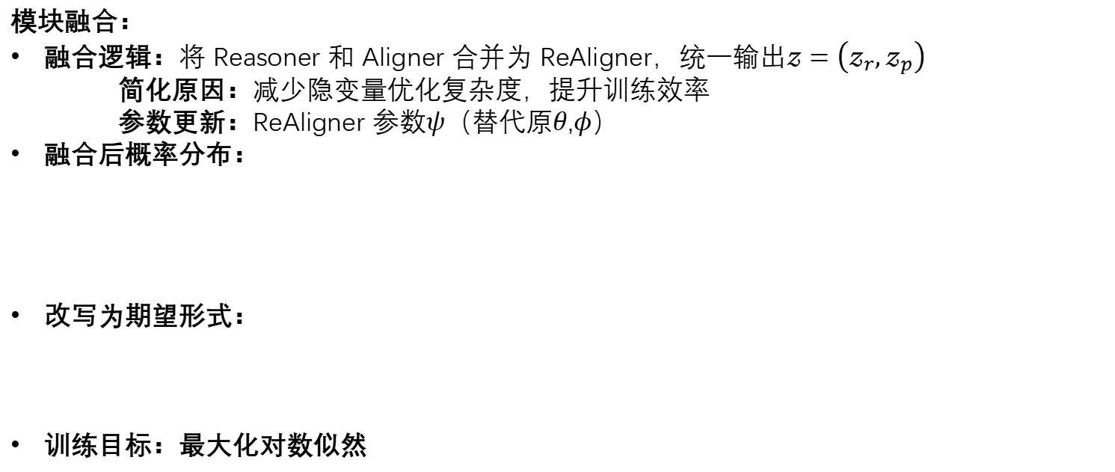
模块融合与期望推导
模块融合：
融合逻辑：将 Reasoner 和 Aligner 合并为 ReAligner，统一输出$𝓏=\left(𝓏_{r},𝓏_{p}\right)$
简化原因：减少隐变量优化复杂度，提升训练效率
参数更新：ReAligner 参数$ψ$（替代原$θ$,$φ$）
融合后概率分布：
改写为期望形式：
训练目标：最大化对数似然
Notes:
不用分开算两个模块，直接算 “推理 + 对齐” 一起的概率
现在变成一个生成器：一次把 reasoning + path 都生出来，训练更方便
离散随机变量期望定义:𝑓(𝑧) 关于随机变量 𝑧的期望，其中 𝑧 服从条件分布 𝑝𝜓(z∣G,q)；它等价于对所有可能的𝑧用𝑝𝜓(z∣G,q)对𝑓(𝑧) 做加权求和
最大化训练数据的对数似然
p=在参数 𝑤𝜓下，给定知识图谱 𝐺和问题 𝑞，答案 𝑎 的条件概率
公式2 对隐变量 z边缘化后的答案概率

Slide 13

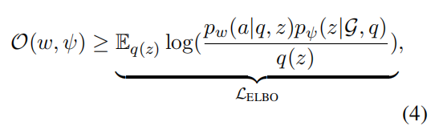
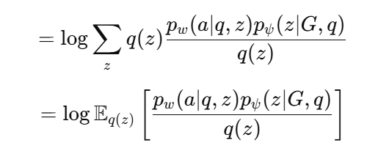
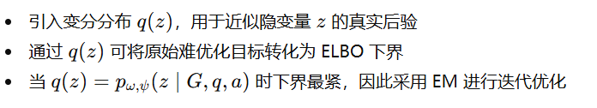
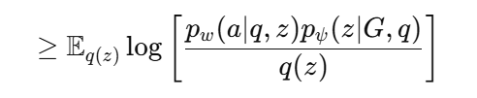
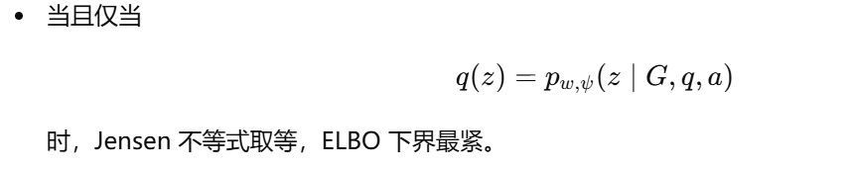
ELBO 下界与优化思路
引入 ELBO（Jensen 不等式）：
Notes:
由于模型中包含隐变量，、该形式包含 log-期望结构，难以直接优化，因此需要对其进行变换。
为了得到一个可优化的目标，我们引入变分分布 q(z)，并利用 Jensen 不等式，将原目标转化为其下界（ELBO）：
jensen不等式; 凹函数 log 的期望 ≤ 期望的 log
为什么要引入 q(z)？
我们需要把 log 移到期望里面，才能用梯度下降等方法优化。
然后引入一个任意的变分分布 q(z)。将目标函数转化为了关于 q(z) 的期望形式。
我们先对原始对数似然做一个等价变形，引入 q(z) 后可以写成关于 q(z) 的期望形式，然后利用 Jensen 不等式，把 log 移到期望内部，从而得到 ELBO 下界。
对数似然 (真实后验)= ELBO + KL 散度
q(z) 是我们人为引入的任意分布，它的作用是：
作为「近似分布」，去逼近真实的后验 pψ​(z∣G,q,a)；
是我们引入的一个可参数化分布，用来近似真实后验分布
在 EM 算法里，q(z) 就是 E 步 要近似的后验分布（即采样高质量的 z）

Slide 14
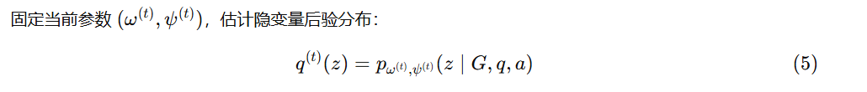



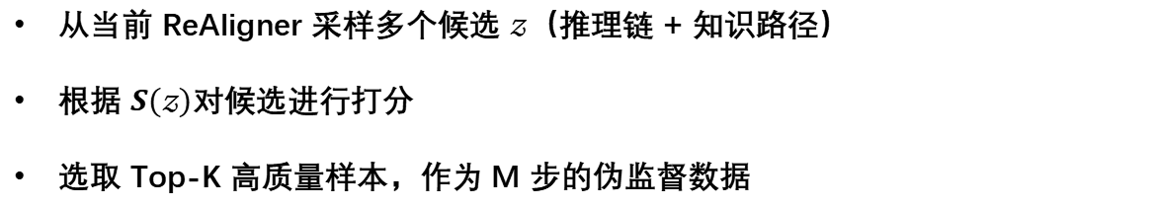
EM 算法优化
E 步（期望步）：
核心目标：
后验近似（贝叶斯公式）：
候选打分：
操作流程：
从当前 ReAligner 采样多个候选 $𝓏$（推理链 + 知识路径）
根据 $S(𝓏)$对候选进行打分
选取 Top-K 高质量样本，作为 M 步的伪监督数据
Notes:
我们的目标是最大化 ELBO
但 q(z)、ω、ψ 三个变量同时优化太复杂，所以 EM 算法用两步交替的方式，把问题拆成：
E 步（Expectation）：固定模型参数 ω,ψ，找到最优的 q(z)，让 ELBO 尽可能接近原目标
具体做法是先从 ReAligner 采样多个候选推理链和知识路径，再结合两个因素对候选打分：一是它能否帮助生成正确答案，二是它是否是当前模型偏好的合理路径。
最后筛出 Top-K 高质量样本，作为下一步 M 步训练的伪监督信号。
我们的打分函数 S(z) 其实就是后验概率的对数形式。因为分母 logp(a∣G,q) 对所有 z 都一样，不影响排序，所以可以直接丢掉，只保留分子里和 z 相关的两项。
因为分母：对当前样本来说是一个与 z 无关的常数。
“E 步的核心就是让辅助分布 q(z) 逼近真实后验。我们没法直接算这个后验，所以用工程方法近似：先采样 10 个候选路径，再按后验概率打分，挑出 3 个最好的，当作下一步训练的‘标准答案’。同时我们还加了 KG 约束，保证这些路径都是真实存在的，不会瞎编。”

Slide 15
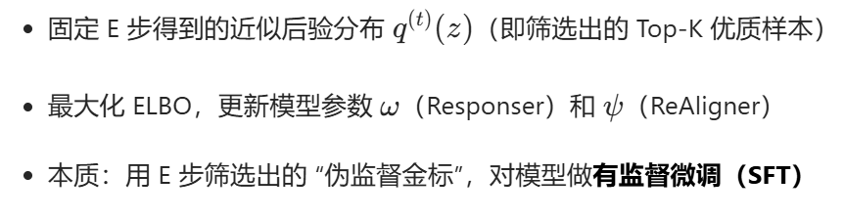
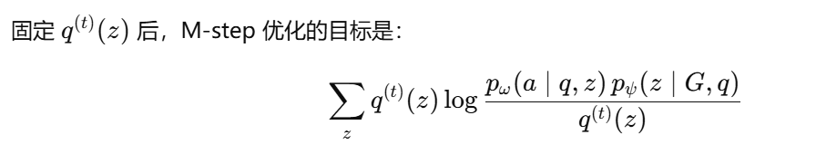
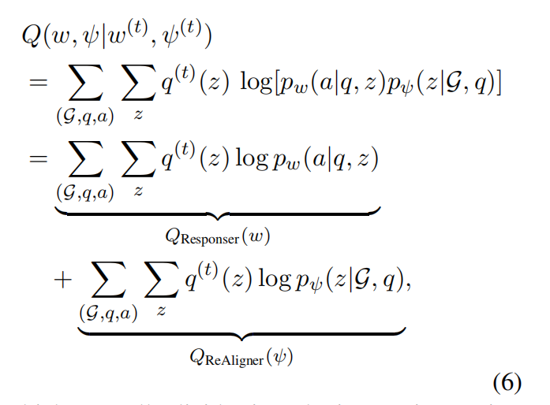
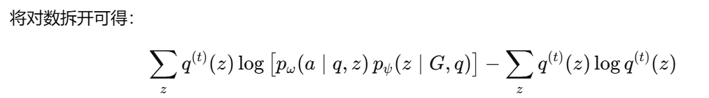
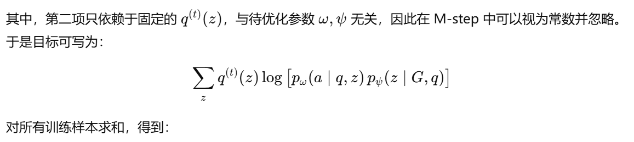
EM 算法优化
M 步（最大化步）：
核心目标：
公式:
Notes:
论文细节：N=10
前面 E-step 已经帮我们从大量候选 reasoning chain 和 knowledge path 里面，筛出了高质量的样本。
那么 M-step 要做的事情，就是把这些高质量样本当成“伪监督信号”，去反过来更新模型参数。
本质上，就是一次基于筛选结果的监督微调。
M-step 本质上就是：拿 E-step 筛出来的优质样本，当作伪标签去做监督训练。
在 M-step 中，我们固定 E-step 得到的高质量推理路径分布，然后通过最大化 ELBO 来更新模型参数。
这个目标函数本质是对所有候选推理路径做加权最大似然，其中权重来自 E-step 得到的 q(z)。
第一项是 QResponse 表示在给定推理路径z 的情况下，让模型更容易生成正确答案a。也就是学习“从推理到答案”的映射。
第二项是 Qreliginr 表示让模型更倾向生成高质量、符合知识图谱的推理链和路径。也就是学习“怎么产生正确的推理过程”。
”

Slide 16
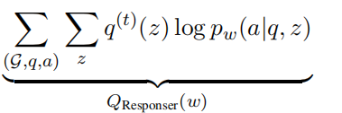
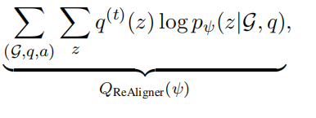
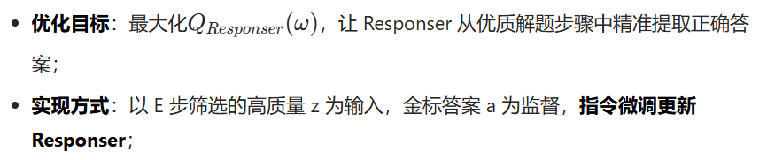
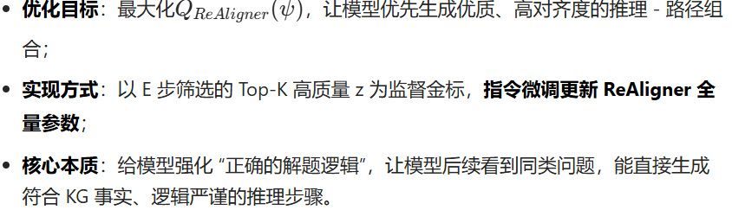
EM 算法优化
子目标 1 —— 更新 Responser
子目标 2 —— 更新 ReAligner
通过 E-step 和 M-step 的交替迭代，模型逐步逼近真实后验分布，从而提升推理链与答案生成的质量。
Notes:
论文细节：N=10
固定 E 步找到的最优q(z)，优化模型参数，把这个已经贴紧的 ELBO 下界 “往上抬”，间接拉高我们的终极目标对数似然。
所以 M-step 的本质是，把原本没有标注的推理过程，通过 EM 转化为一个自训练的监督学习过程。
子目标 1：更新 Responser（答案生成器）
核心输入：问题 q + 推理路径 z
监督信号：金标答案 a
优化目标：让模型学会「从正确的推理步骤里，精准提取 / 生成答案」
子目标 2：更新 ReAligner（重对齐器 / 规划器）
核心输入：知识图谱 G + 问题 q
监督信号：E 步筛选的 Top-K 高质量 z 本身
优化目标：让模型学会「针对问题，生成高对齐度、逻辑严谨的推理步骤

Slide 17
推理阶段关键技术
KG-constrained Decoding（知识图谱约束解码）
作用是防止 Aligner 生成不存在于知识图谱里的三元组。生成知识路径时，只允许输出能组成合法 KG 三元组的 token， 这样知识路径就严格贴合图谱，减少幻觉。
Knowledge Path Expansion（知识路径扩展）
作用是解决初始知识路径不完整的问题。论文举的例子是：如果先生成了 (US, borders, Mexico)，可以把它抽象成模板 (US, borders, ?country)，再去 KG 里找出所有满足条件的实例，比如 Canada、Mexico 等，从而得到更完整的答案。
LLM-driven Consolidation（LLM驱动整合）
作用是处理多次采样后产生的噪声和冲突。因为模型会采样多个推理链和知识路径，覆盖更全，但也更杂；于是再用一个强 LLM 作为“整合器”，综合这些候选路径和答案，输出更可靠的最终结果。
Notes:
基于当前参数(ω(t),ψ(t))，最小化 KL 散度；
采样多个z，筛选出能正确推导出a的 Top-K 高质量样本zIh​。
kg解码：在 Aligner 生成知识路径的解码阶段，给模型加token 级别的硬约束—— 仅允许模型输出 KG 中实际存在的实体、关系 token，禁止生成任何 KG 中没有的内容。
知识路径扩展（Knowledge Path Expansion）：提升路径覆盖范围，使答案更加全面；
它就是把 Aligner 生成的 **「单个具体的 KG 路径」，变成「带变量的查询模板」**，再用这个模板去 KG 里 “搜同款”，把所有符合条件的路径都找出来，从 “找一个答案” 变成 “找全所有答案”，
Aligner 大概率只生成单一路径：<US（美国）, borders（接壤）, Mexico（墨西哥）>
先把单一路径抽象成带变量的模板：<US, borders,?country>（?country是变量，代表 “任意国家”）；
LLM驱动整合（Consolidation）：引入一个高性能 LLM（论文中用 GPT-4o-mini）作为整合器，将多采样得到的所有候选知识路径和对应的假设答案输入给整合器，由其分析、过滤噪声、整合一致信息，最终输出统一的最终答案。

Slide 18
实验设置
数据集：WebQSP、CWQ、CSQA、MedQA。
基线对比：涵盖19种方法，分为LLM推理（如GPT-4o-mini）、KG推理（如NSM）、KG+LLM（如GCR）三类。
评价指标：WebQSP/CWQ用Hit和F1；CSQA/MedQA用准确率。
Reasoner、Aligner、Responser 的骨干模型用的是 Llama-3.1-8B
最后的 LLM-driven Consolidation 用的是 GPT-4o-mini
Notes:
基于当前参数(ω(t),ψ(t))，最小化 KL 散度；
采样多个z，筛选出能正确推导出a的 Top-K 高质量样本zIh​。
WebQSP 是基于 Freebase 的知识图谱问答数据集，问题相对简单，主要用于基础性能评估。
CWQ（Complex WebQuestions）也是基于 Freebase，但问题更加复杂，通常需要多跳推理。
WebQSP 和 CWQ 都使用 Freebase，因此可以用于模型的训练和测试。
CSQA 使用的是 ConceptNet 知识图谱，并且在训练中没有使用这个图谱，因此属于零样本测试。
MedQA 是医疗领域的问答数据集，对应的是专业医疗知识图谱，同样用于零样本测试。
LLM-driven Consolidation（LLM 驱动融合）
配套知识图谱：Freebase
F1（精度-召回平衡）

Slide 19
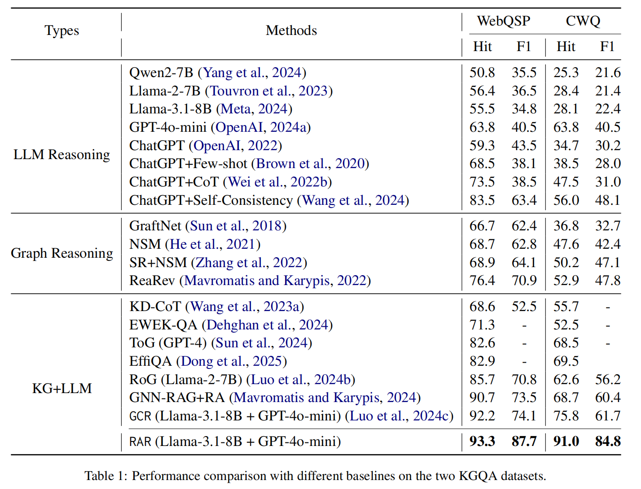
实验结果1
RAR在两个数据集上都取得了最好的性能
与之前最强的GCR相比，RAR在CWQ上的F1从61.7提升到84.8
RAR 的“推理链 + KG对齐”机制更适合复杂推理任务
Notes:
主要对比了RAR与不同类型方法在WebQSP和CWQ两个数据集上的性能对比。
三种 LLM Reasoning（纯大模型推理） Graph Reasoning（传统图方法） KG + LLM（结合知识图谱的方法）
WebQSP 是基于 Freebase 的知识图谱问答数据集，问题相对简单，主要用于基础性能评估。
CWQ（Complex WebQuestions）也是基于 Freebase，但问题更加复杂，通常需要多跳推理。
Hit：是否命中正确答案，Hit 衡量的是模型是否预测到了至少一个正确答案。
F1：正确答案中，你找到了多少
这是因为 CWQ 涉及更多多跳推理，而 RAR 的“推理链 + KG对齐”机制更适合复杂推理任务。
RoG 是一种典型的“先规划再检索再推理”的方法，利用 LLM 生成关系路径，再在知识图谱中检索对应路径。-只生成关系路径，缺乏自然语言推理结构，表达能力有限。
GCR 是当前较强的方法，通过在生成过程中加入图约束，确保推理路径一定存在于知识图谱中。-虽然保证了路径正确，但缺乏显式的推理链建模，推理过程不够可解释。
GNN-RAG+RA先通过 GNN 从知识图谱中检索相关子图，然后将这些结构化信息输入到语言模型中，通过 RAG 方式进行推理并生成答案。但是该方法主要依赖“检索 + 生成”的方式，没有显式建模推理过程，也没有保证推理路径与知识图谱严格对齐。
ChatGPT + CoT 是一种典型的基于 Chain-of-Thought 的方法，通过生成中间推理步骤来提升推理能力。-但 ❌ 不接入 KG
Self-Consistency 通过采样多个推理路径，并选择最一致的答案来提升稳定性。 -多次推理 + 投票-虽然减少随机性，但仍然没有利用知识图谱。
NSM 和 ReaRev 是基于知识图谱的传统图推理方法，通过在图中进行路径搜索来找到答案。 推理能力受限，缺乏自然语言理解能力。

Slide 20
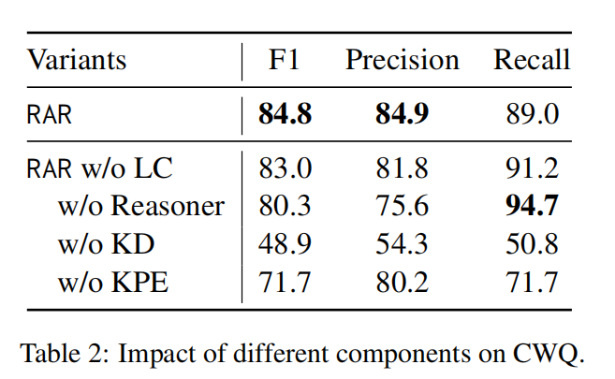
消融实验
移除KG约束解码（KD）：影响最大
移除Reasoner：Precision下降8.7%，噪声路径显著增加
移除LLM驱动整合（LC）：Recall提升3.2%但Precision下降5.1%，答案一致性降低。
移除知识路径拓展（KPE）：Recall降低17.3%，路径不完整，覆盖不够
Notes:
去掉 KD（知识图谱约束解码），模型会生成假的 KG 三元组，直接导致推理崩掉
去掉 Reasoner 推理器，控制方向的“思考过程” ，没有它 模型会乱搜路径（Recall高）。,但不精准（Precision低）
去掉 LC（用大语言模型来做“结果整合/汇总），LC 的作用是 去噪 + 提高精度，没它 → 答案更多（Recall高），但更乱（Precision低）
去掉 KPE（Knowledge Path Expansion知识路径扩展），KPE 负责补全答案空间，路径不完整，覆盖不够
KD 最关键（防 hallucination），
Reasoner 控方向，
KPE 补覆盖，
LC 提精度
图三：EM训练有没有用？
EM确实在不断优化模型,
到 200 steps 后基本稳定

Slide 21
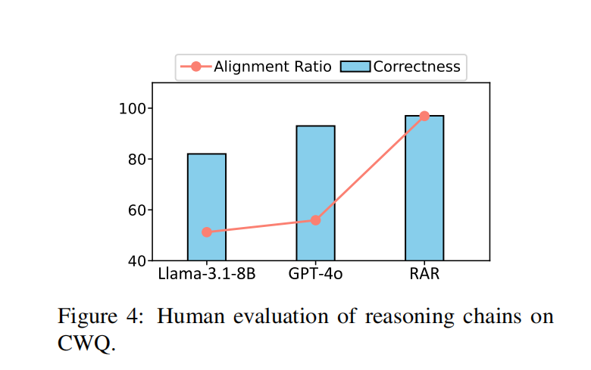
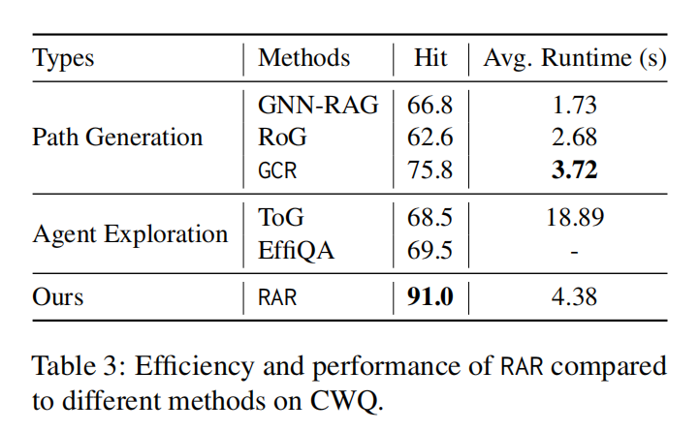

实验结果2
性能大幅提升，时间变化不大，Agent 方法太慢
RAR 生成的推理链不仅更正确，而且和知识图谱高度一致
Notes:
Hit（准确率）
蓝色柱表示 Correctness，也就是推理是否正确；红色曲线表示 Alignment Ratio，表示推理步骤是否与知识图谱对齐。
主要想验证 推理过程的质量和可解释性。
可以看到，相比于 Llama 和 GPT-4o，RAR 在两个指标上都有明显提升。特别是在 Alignment 上，RAR 提升非常明显，说明生成的推理链更符合知识图谱中的真实路径。
同时，Correctness 也更高，说明推理本身更加准确
Avg Runtime（推理时间）
🔹1. Path Generation（路径生成先生成一条推理路径，再根据路径去知识图谱中找到答案。
）-. Agent Exploration（Agent探索，这一类方法把语言模型当作一个Agent，在知识图谱中一步一步探索节点来完成推理。）
GNN-RAG 通过图神经网络在知识图谱中检索相关子图，然后结合语言模型生成答案。 缺乏显式推理过程建模
RoG 采用“规划-检索-推理”的框架，先由LLM生成关系路径，再在KG中检索对应路径。 只建模关系路径，没有自然语言推理链，表达能力有限。
GCR 通过图约束生成，确保推理路径在知识图谱中真实存在，从而减少幻觉。-没有显式建模推理链，推理过程不够可解释。
ToG 将LLM作为Agent，在知识图谱中逐步探索节点来完成推理。计算开销大，推理效率较低（runtime很高）
EffiQA 通过多模型协作优化推理过程，提高效率-仍然缺乏结构化推理对齐机制

Slide 22
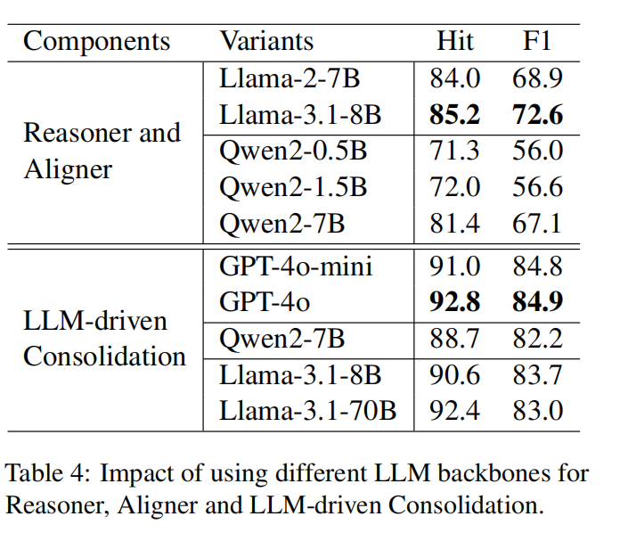
实验结果3
不同 LLM 骨干对模型性能的影响
模型规模与性能正相关
Consolidation 模块各模型 F1 分数差距不大，对模型能力的要求不敏感
RAR 的核心增益主要来自前面的“推理链生成 + KG 对齐”，而不是最后这一步换一个特别强的 LLM。
Llama-3.1-8B 有性价比
Notes:
Reasoner and Aligner：推理器 + 对齐器（负责生成推理链和知识路径）
LLM-driven Consolidation：LLM 驱动融合器（负责整合多采样路径，输出最终答案）
Hit：Hit@1 指标（Top-1 答案命中率，越高越好）
F1：F1 分数（综合精确率和召回率，越高越好）
Reasoner/Aligner：优先选择Llama-3.1-8B，它在开源模型中表现最优，能高效生成高质量推理链和 KG 对齐路径。
LLM-driven Consolidation：优先选择GPT-4o，它在整合多路径、消除噪声方面能力最强，能显著提升最终答案的命中率。
表五是Accuracy准确率
CSQA：常识问答数据集（基于常识知识图谱）
MedQA：医疗问答数据集（基于医疗知识图谱）
在从未见过的常识和医疗知识图谱上，RAR 不仅显著优于通用大模型 GPT-4o-mini，还在医疗领域超过了强基线模型 GCR，取得了最优性能。这说明我们的 “推理链 + 知识路径对齐” 框架，能有效适配不同领域的 KG，具备很强的泛化性和实用价值。

Slide 23
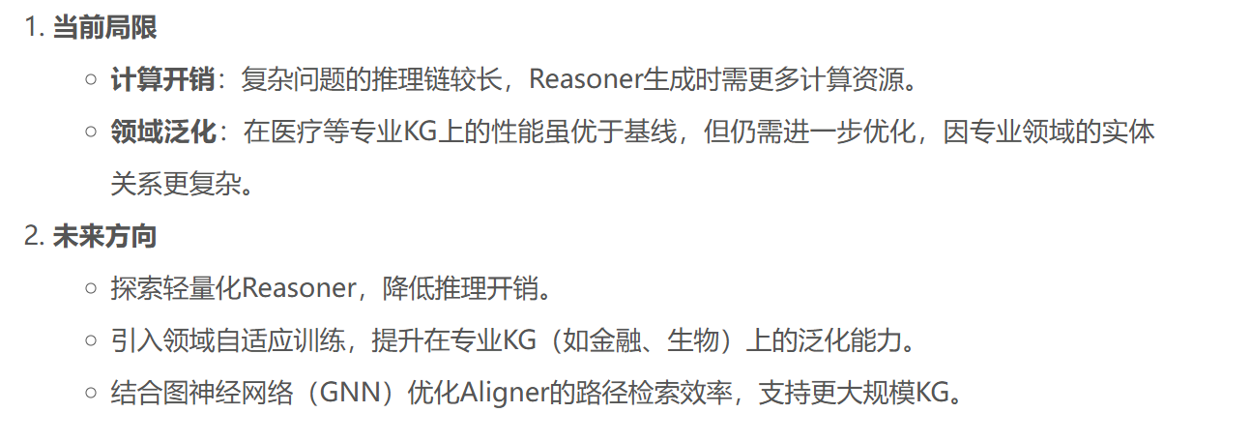
研究局限与未来方向
Notes:
方法1：推理链压缩 / Step-level pruning
小模型 Reasoner + 大模型 Responser（蒸馏）
未来可以考虑引入图神经网络（GNN）对知识图谱进行结构建模，通过学习节点和关系的表示来增强 Aligner 的路径检索能力。具体而言，可以利用 GNN 对局部子图进行编码，从而在推理过程中更高效地筛选候选路径，减少搜索空间。同时，GNN 的表示学习能力有助于缓解知识图谱中的噪声问题，提高路径对齐的鲁棒性。进一步地，这种方法可以提升模型在大规模知识图谱上的扩展能力，使其能够处理更复杂和更大规模的推理任务。

Slide 24
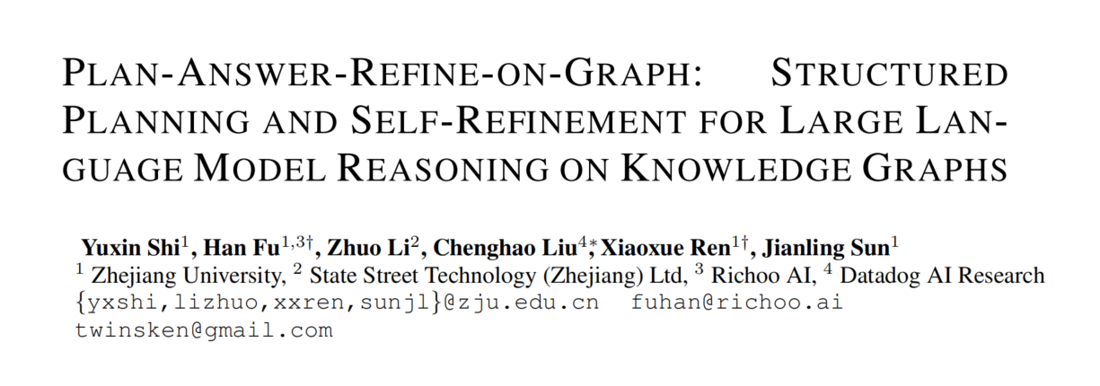
发表：ICLR 2026
Notes:
2025.09->arxiv
浙江大学
针对知识图谱上的大语言模型推理任务，提出了一个「规划 - 回答 - 自优化」的结构化框架。

Slide 25
背景和动机
研究背景：
将知识图谱融入大语言模型推理，是解决 LLM 幻觉和事实性错误的有效途径，但现有 KG 增强 LLM 范式在处理多跳推理和复杂逻辑查询时，仍存在显著性能短板
研究动机：
现有 KG-augmented LLM 方法存在两类关键缺陷，严重制约复杂推理能力
搜索空间截断偏差：依赖线性“实体–关系”推理路径，在迭代探索过程中通过剪枝（如 top-k）容易过早丢弃正确候选实体，导致关键推理信息缺失
实体错误放大问题：遵循“检索–回答”的单阶段范式，使 LLM 过度依赖检索证据；一旦引入错误实体或关系，其误差会在后续推理中不断累积并放大，最终导致错误答案
Notes:
KG-augmented LLM 由知识图谱增强的大语言模型
实体错误放大问题：在知识图谱推理过程中，只要前面某一步找错了实体，后面推理就会围着这个错误实体继续展开，结果把错误越带越远，最后得到完全错误的答案。

Slide 26
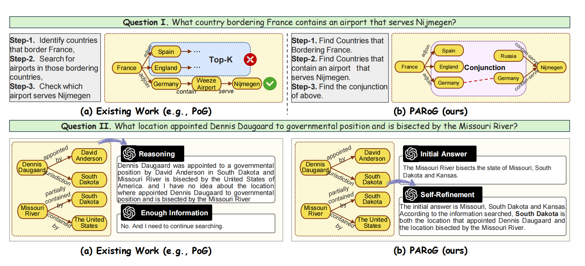
方法对比
Notes:
问题一：既与法国接壤，又有服务，奈梅亨的机场的国家
先找出与法国接壤的国家（Spain、England、Germany 等）
在这些国家中搜索机场
检查哪个机场服务 Nijmegen
依赖Top-K 剪枝策略，若 Germany 在第一步候选中排名靠后，可能被过早剔除，导致无法找到 Weeze Airport（服务 Nijmegen 的德国机场），最终推理失败。-线性路径一旦在早期步骤出错，后续无法修正。
问题二：哪个地区任命丹尼斯·多高德担任政府职务，且被密苏里河一分为二？
推理流程：检索 - 回答单阶段
从 KG 中检索到：Dennis Daugaard 由 David Anderson 任命，管辖 South Dakota；Missouri River 流经 South Dakota 和美国
LLM 直接基于检索信息推理，但这些信息是零散的、弱相关的 ，无法明确判断 “同时满足两个条件的地点”，只能输出 “需要继续搜索”，推理陷入停滞

Slide 27
论文贡献
提出了基于 SPARQL 引导的结构化规划方法
论文利用 SPARQL（一种用于查询知识图谱的结构化查询语言） 查询作为结构化监督信号，将复杂问题分解为多个子目标，从而训练模型生成具有组合性和逻辑性的推理路径。
提出了 Plan-Answer-Refine 推理范式
让 LLM 基于参数知识生成初步答案，再结合知识图谱检索到的证据进行显式修正，缓解由于错误实体或关系引起的误差传播和放大问题。
构建了 PARoG 框架，并在多个 KGQA 数据集上验证了有效性
论文将上述两种思想结合，提出了完整的 PARoG 框架，并在 WebQSP、CWQ、GrailQA 等多个知识图谱问答基准上进行实验。
Notes:
SPARQL其实就是知识图谱里的SQL，它可以用结构化方式表达复杂查询，比如多个条件的组合。
这篇论文的关键点是：把SPARQL当作“推理模板”，让模型学会按结构化步骤去思考，而不是简单地线性搜索。
规划-回答-优化

Slide 28
方法对比
Notes:
问题一：哪个与法国接壤的国家拥有为奈梅亨提供服务的机场？
PARoG：推理流程：结构化规划 + 逻辑合取
作者先不让模型沿着一条线一直往下搜，而是先把复杂问题拆成几个更清晰的子问题。
先分别规划两个子查询：① 与法国接壤的国家；② 包含服务 Nijmegen 机场的国家
3.对两个子查询的结果取交集（Conjunction）
避免线性路径的过早剪枝，通过并行子查询保留更多候选实体
逻辑合取操作直接定位交集（Germany），推理更严谨，不会遗漏正确答案
问题二：哪个地区任命丹尼斯·多高德担任政府职务，且被密苏里河一分为二？
PARoG（我们的方法）
推理流程：先独立回答 → 再结合 KG 证据精修
Initial Answer（初始回答）：LLM 先基于自身知识，给出 “Missouri River 流经 Missouri、South Dakota、Kansas” 的初步结论
Self-Refinement（自我精修）：结合 KG 检索到的 “South Dakota 是任命 Dennis Daugaard 的地点，且被 Missouri River 流经” 这一证据，修正初始答案，最终锁定South Dakota为正确结果
优势
先独立回答避免过度依赖检索证据，减少错误传播
精修阶段用 KG 证据校准 LLM 知识，缓解知识冲突，显著降低幻觉，最终得到准确结论

Slide 29
方法框架
PARoG 框架，包含两个核心模块：
结构化规划（Structured Planning）
基于 SPARQL 将复杂问题转化为结构化推理计划
将问题分解为具有逻辑关系的子目标序列
Plan-Answer-Refine 推理机制
基于模型参数知识生成初始答案
再结合知识图谱进行修正
缓解错误传播问题
Notes:
第一个是结构化规划模块。
作者利用 SPARQL 这种结构化查询语言，将原始问题分解为多个子问题。
这样做的好处是，可以让模型不再沿着单一的线性路径进行搜索，而是基于多个子目标进行组合式推理，从而更好地处理复杂逻辑查询。
第二个是 Plan-Answer-Refine 推理机制。
对于每一个子问题，模型首先基于自身知识生成一个初始答案，然后再从知识图谱中检索相关信息，对这个答案进行修正。
通过这种“先预测、再修正”的方式，可以有效减少错误信息的传播。

Slide 30
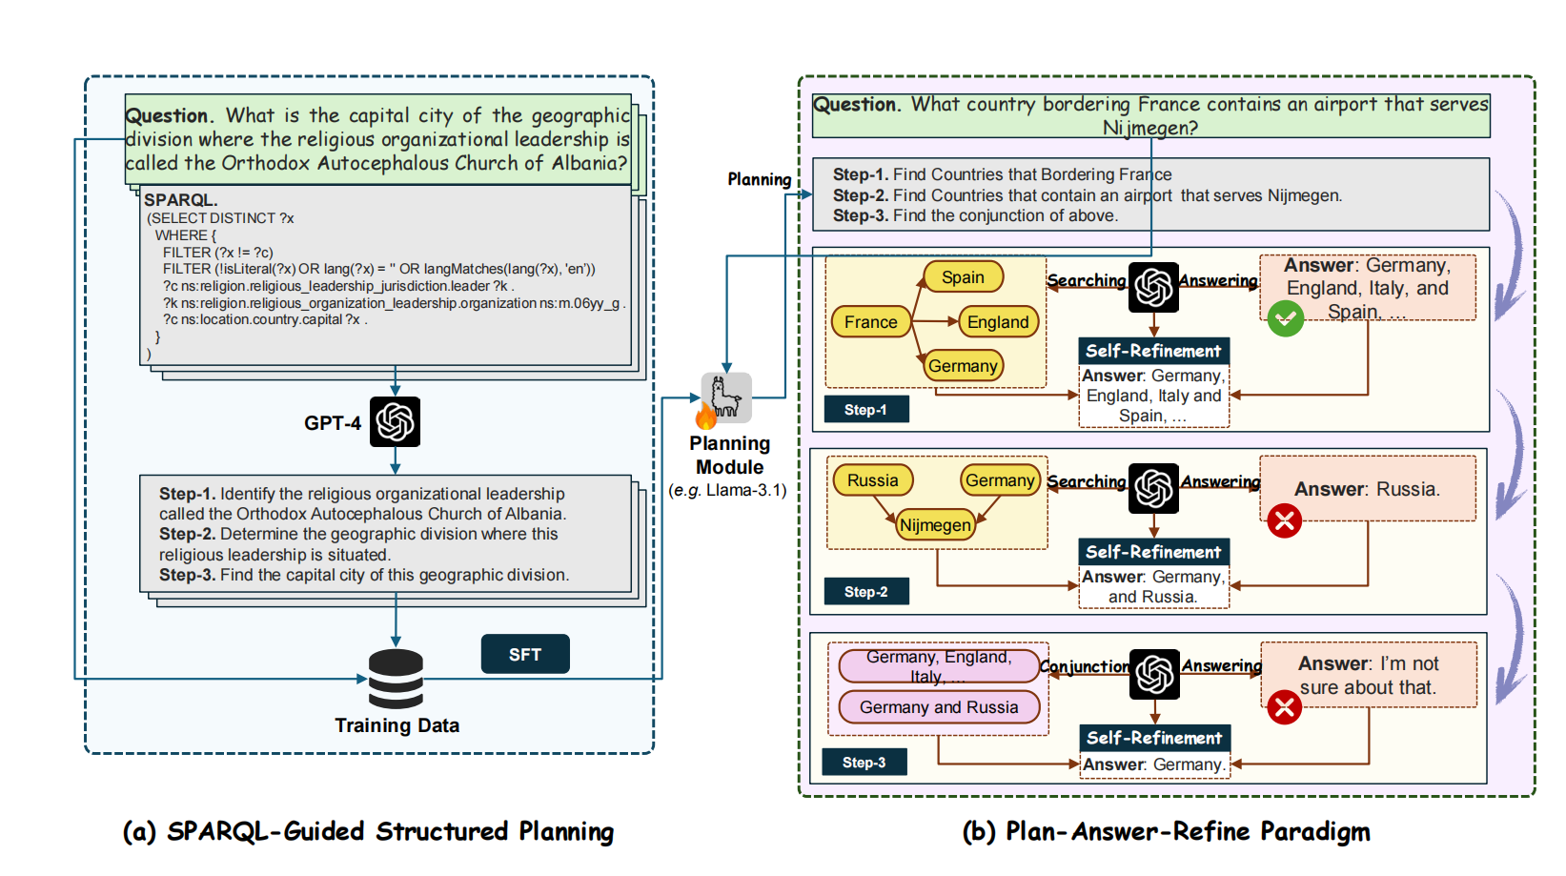
方法框架
Notes:
左图展示的是 SPARQL-引导的 归化模块 的训练流程
我们从 KGQA 数据集中获取 Question 和对应的 SPARQL 查询，该宗教组织（阿尔巴尼亚东正教）所在的地理区域的首都是什么
并利用 GPT-4o 将 SPARQL 转换为结构化的推理计划（子目标序列）。
随后，使用“问题 → 推理计划（plan）”的配对数据，
对模型进行监督微调，使其学会从自然语言问题生成结构化推理计划。
Step-1：👉 找到该宗教组织
Step-2：👉 找到该组织所在地区
Step-3：👉 找该地区首都宗教组织（阿尔巴尼亚东正教）所在的地理区域的首都是什么
右侧展示的是我们的推理过程，即 Plan-Answer-Refine 机制
首先，模型根据输入问题生成一个结构化的推理计划，将问题分解为多个子目标
对于每一个子目标，我们采用两阶段推理：
首先，模型基于自身参数知识生成一个初始答案（Answer）；
然后，结合检索到的知识图谱证据，对该答案进行修正（Refine）
哪个与法国接壤的国家，包含一个服务 Nijmegen 奈梅亨的机场：
1.找与法国接壤国家-2.找有服务奈梅亨的机场的国家-3.取交集
可以看到，初始答案有时是错误的，
但通过后续的 refinement，可以逐步被修正
模型利用：KG 检索到的路径，前面步骤的结果，当前子任务（conjunction），重新推理一遍并修正答案
。
Step 3 的回答应当是基于前两步已经完成后的中间结果，而这个中间结果更接近“经过修正/更新后的结果”，不是单纯拿最初未修正的回答直接算
精炼 是前两步已经搜出来并保留下来的结果，而不一定是像 Step 1、Step 2 那样再从头做一轮大范围图搜索。
Conjunction（合取式）

Slide 31

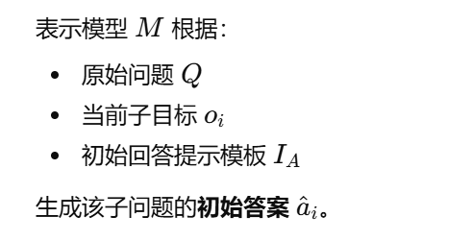

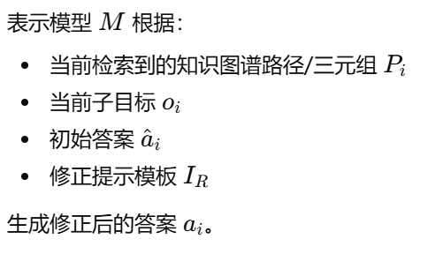
Plan-Answer-Refine 推理机制
Step 1: Plan
将原始问题 𝑄分解为一组结构化子目标
子目标之间支持结构化逻辑关系：
Conjunction (∧)：多条件约束
Composition (→)：多跳关系推理
Comparative：属性比较（e.g., larger than）
Superlative：极值选择（e.g., largest）
Step 2: Answer
生成初始答案
Step 3: Refine
结合 KG 证据修正
Notes:
以上是模型的训练过程，也就是模型如何学会生成结构化的推理步骤。
提示模板就是给模型的指令格式（prompt）
生成答案（凭记忆） 修正答案（看证据）
IA IR表示不同阶段的提示模板，用于指导模型在 Answer 阶段生成初始答案，在 Refine 阶段结合知识图谱进行修正。
IA：请基于你自身的知识，针对给定问题和子目标，输出为完成这些子目标所需的当前已知信息。请直接以结构化格式（如 JSON）输出结果，不添加额外解释。
IR：给定问题、知识图谱三元组以及初始答案，请基于这些信息对答案进行修正。如果发现冲突，请修正答案；如果证据不足，则保持原答案不变。

Slide 32
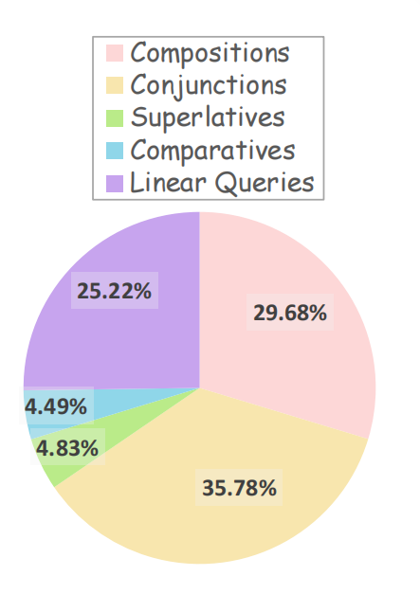
模型与训练细节
基座模型：Llama-3.1-8B
训练方式：监督微调（SFT）
从 KGQA 数据集中获取：Question + SPARQL 查询
利用 GPT-4o 将 SPARQL 转换为 分步推理过程
对规划模块（planner）进行监督微调
使模型学会将复杂问题拆解为适合在知识图谱上执行的推理步骤
训练目标：学习从自然语言问题生成结构化推理计划（plan）
训练数据中不同查询类型的分布
Notes:
在训练阶段，作者首先从已有数据集中获取问题和对应的 SPARQL 查询。
然后利用 GPT-4 将 SPARQL 转换为自然语言的分步推理过程，从而构建“问题到推理步骤”的训练数据。
接着使用大语言模型进行监督微调，使模型能够根据输入问题自动生成结构化的推理计划。
复杂结构化查询占比较高，尤其是合取和组合查询，因此规划模块重点学习的是复杂问题拆解能力，而不只是简单线性路径搜索。
本质上，是把“拆解问题”当作一个生成任务来学习。
图是：“模型训练用的 Plan 数据中，各种推理类型的占比”
conjunction（多条件）很多 ✔Linear Queries（线性查询）简单
composition（多跳）很多 ✔. Superlatives（最值）Comparatives（比较）
学习“问题→分步计划”的映射

Slide 33
实验设置
数据集：
WebQSP：共 4,737 个自然语言问题，测试集 1,628 个，最大推理深度为 2-hop
CWQ：共 34,689 个复杂问题，测试集 3,531 个，最大推理深度为 4-hop
GrailQA：共 64,331 个问题，测试集 13,231 个，强调组合泛化能力
评价指标：
Hits@1 ：Top1 命中率
F1-score：答案实体的精确率与召回率的调和平均
规划模块：
Llama-3.1-8B，利用 GPT-4o 生成的 SPARQL 分解数据进行 SFT，共 74,802 条样本
推理模型：GPT-3.5 / GPT-4
Notes:
以上是模型的训练过程，也就是模型如何学会生成结构化的推理步骤。
提示模板就是给模型的指令格式（prompt）
生成答案（凭记忆） 修正答案（看证据）
IA IR表示不同阶段的提示模板，用于指导模型在 Answer 阶段生成初始答案，在 Refine 阶段结合知识图谱进行修正。
GrailQA 则包含 64,331 个问题，测试集有 13,231 个，它除了关注多跳推理之外，更强调模型的组合泛化能力，测试集分成三类
采用 Llama-3.1-8B 作为 planning module 的基础模型
在推理阶段，采用 GPT-3.5 或 GPT-4 作为底层大语言模型

Slide 34
对比方法
作者将 PARoG 与 17 种方法进行比较，主要包括 4 类：
LLM Prompting 方法：IO、CoT、Self-Consistency
LLM + KG 推理方法：ToG、RoG、KG-Agent、StructGPT、PoG、ReKnowS、DoG 等
端到端微调的 KG-augmented LLM 方法：RnG-KBQA、TIARA、FC-KBQA、Pangu、FlexKBQA、GAIN
图检索方法：GNN-RAG、SubgraphRag
Notes:
传统 KGQA 方法：局限：依赖人工设计的推理规则，难以处理复杂语义与开放域问题
KG-augmented LLM 方法(PoG正确候选过早被剔除，Retrieval-augmented LLMs容易产生错误传播（检索噪声直接导致回答错误，误差放大））
、LLM Prompting 方法（纯大模型提示，无 KG 增强）
IO（Input-Output Prompting）
CoT
LLM + KG 推理方法
PoG（Plan-on-Graph）
该论文的主要对比基线（同期 SOTA），核心是自适应规划：先将复杂问题分解为结构化子目标，再沿子目标规划的路径探索 KG，同时引入路径反思与精修机制，优化推理路径的正确性。
RoG（Reasoning-on-Graph）
核心是约束 LLM 的推理输出与 KG 严格对齐，让 LLM 生成的推理路径必须是 KG 中真实存在的实体 - 关系链，避免生成 KG 中无依据的虚假路径，提升推理的忠实性和可解释性。
ToG（Think-on-Graph）
将 KG 推理建模为智能体式的迭代探索过程，让 LLM 从初始实体出发，逐步遍历 KG 的邻居实体和关系，构建可追溯的推理路径，同时引入路径修正机制，减少探索中的错误。
端到端微调的 KG-augmented LLM 方法（微调范式，融合 KG 与 LLM）
这类方法以端到端微调为核心范式，将 KG 的实体、关系知识融入 LLM 的参数中（或设计专用的 KG 编码模块），让模型在训练阶段完成「自然语言理解 + KG 知识融合」，推理阶段直接输出答案，无显式的 KG 探索过程，属于参数化的 KG 增强。
四、图检索方法（KG 检索为核心，为 LLM 提供上下文）
这类方法将KG 检索作为核心环节，先通过图检索技术（如图神经网络、子图挖掘）从大规模 KG 中提取与问题相关的子图 / 实体 - 关系子集，再将该结构化子图作为上下文输入给 LLM，让 LLM 基于检索到的结构化事实生成答案，LLM 仅作为「答案生成器」，不主动探索 KG。

Slide 35
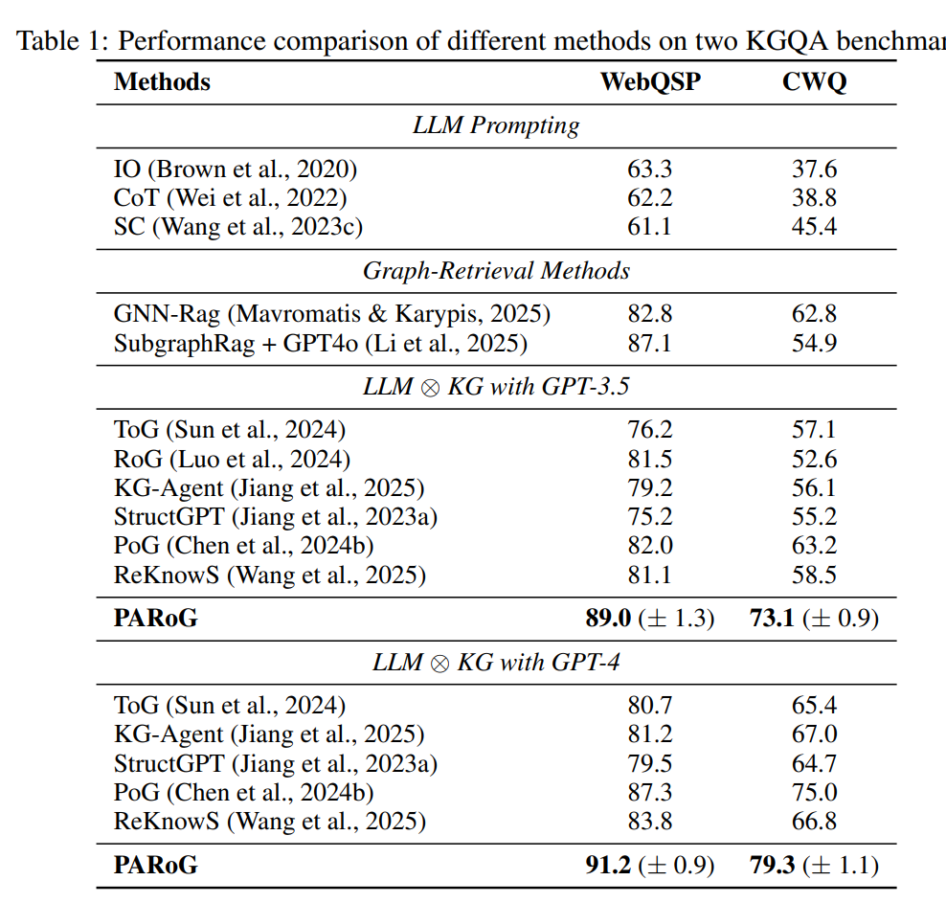
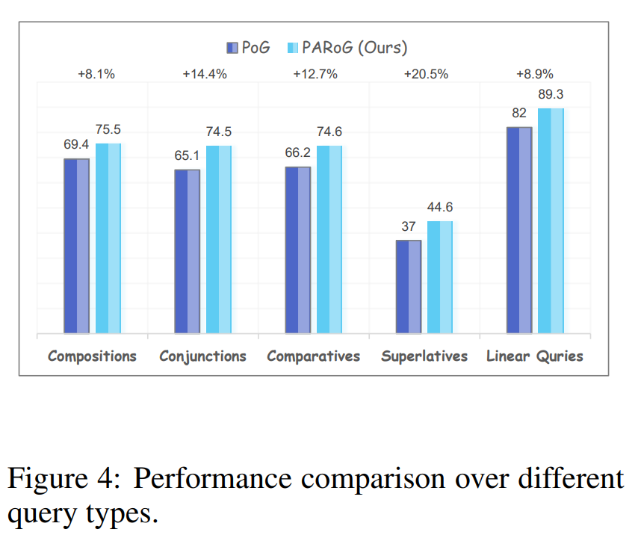
主要实验1
指标都是 Hits@1
PARoG在所有数据集和模型设置下均取得最优性能的同时在复杂推理任务上优势更明显
Notes:
这张表主要是在比较不同方法在两个知识图谱问答数据集上的表现，分别是 WebQSP 和 CWQ。评价指标是 Hits@1，LLM Prompting（最弱）Graph / KG 方法（中等）LLM + KG 方法（主流）
第一，PARoG 在所有数据集和模型设置下均取得最优性能；
第二，相比当前最接近的方法 PoG，本文方法在复杂推理任务上有明显提升；
第三，从整体趋势来看，引入知识图谱可以提升性能，而本文方法在此基础上进一步优化。
第四，Graph-retrieval methods （用图检索增强）在简单任务上表现较好，因为只需要定位相关子图即可。但在复杂任务中，它们缺乏结构化推理能力，无法处理多约束或组合逻辑，因此性能显著下降。而 PARoG 通过引入 planning 和 refinement，有效弥补了这一点。
组合查询（Compositions） 线性查询（Linear Queries）多条件查询（Conjunctions需同时满足多个约束条件） 比较查询（Comparatives）最高级查询（Superlatives）
PARoG 相对 PoG 的绝对准确率提升百分点
性能提升幅度与查询复杂度正相关：简单查询（线性查询、组合查询）的提升约 8%-9%，而复杂逻辑查询的提升极为显著 —— 比较查询（+12.7%）、合取查询（+14.4%）、最高级查询（+20.5%）；
PoG（Plan-on-Graph）
该论文的主要对比基线（同期 SOTA），核心是自适应规划：先将复杂问题分解为结构化子目标，再沿子目标规划的路径探索 KG，同时引入路径反思与精修机制，优化推理路径的正确性

Slide 36
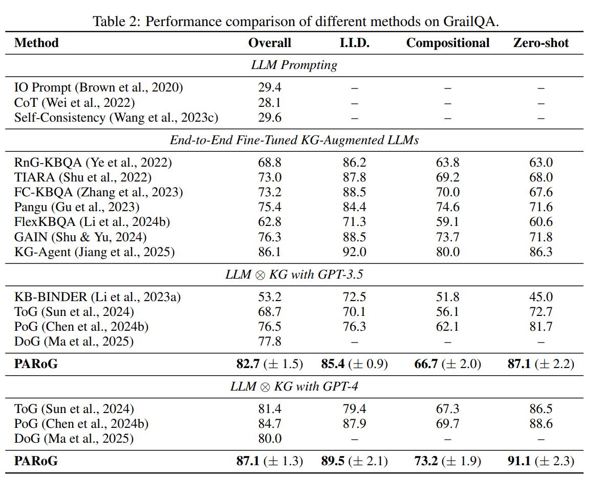
主要实验2
评估维度：
整体准确率（Overall）：全数据集的综合性能；
分布内准确率（I.I.D.）：训练集与测试集分布一致的简单场景；
组合查询准确率（Compositional）：需多步逻辑组合的复杂查询；
零样本准确率（Zero-shot）：训练集中未见过的实体 / 关系组合，考验泛化能力。
结论：
PARoG整体性能领先
端到端方法很强，但依赖训练数据
复杂场景优势突出、泛化能力强
Notes:
这张表是在 GrailQA 数据集上评估不同方法的表现，并细分为不同难度类型
❌ 纯LLM基本做不了KGQA
✔️ 端到端方法很强，但依赖训练数据（基于知识图谱增强的端到端微调大语言模型）
组合查询场景：GPT-3.5 下 66.7%（超 PoG 4.6 个百分点），GPT-4 下 73.2%（超 PoG 3.5 个百分点）；
零样本场景：GPT-3.5 下 87.1%（超 PoG 5.4 个百分点），GPT-4 下 91.1%（超 PoG 2.5 个百分点），验证了结构化规划的泛化能力。
碾压无 KG 增强方法：LLM 提示词方法（如 CoT）整体准确率仅 28%-29%，凸显 KG 增强对知识密集型推理的必要性；端到端微调方法（如 GAIN）整体准确率 76.3%，低于 PARoG 的动态交互模式。
Independent and Identically Distributed测试题和训练题“长得很像”
Compositional（组合推理）多步推理 + 逻辑组合
Zero-shot（零样本）测试时遇到训练中从没见过的组合 必须真正理解 + 推理
Table 2 在 GrailQA 数据集上进一步验证了方法的泛化能力。可以看到，PARoG 在 overall、compositional 和 zero-shot 三个关键指标上都优于现有方法。特别是在 compositional 和 zero-shot 场景下，提升更加明显，说明该方法在处理复杂逻辑推理以及未见过问题模式时更具优势。

Slide 37
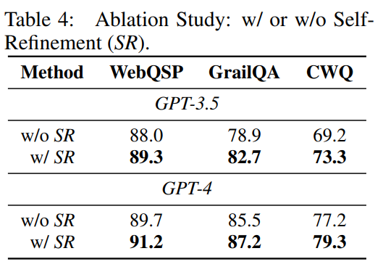
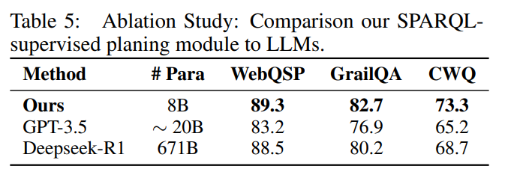
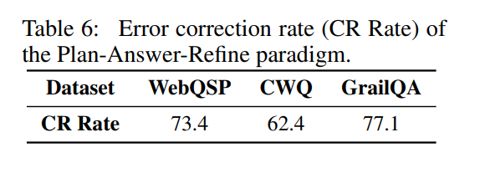
消融实验
SPARQL 监督式规划比纯 LLM 自由生成规划更高效、更精准，且参数效率更高。
自精炼模块（Self-Refinement, SR）消融实验
更复杂的数据集，提升更显著
该范式能有效识别并修正前期规划或推理中的错误
Notes:
图·5 比的是·准确率
WebQSP：自然语言问题，测试集 1,628 个，最大推理深度为 2-hop
CWQ：共 34,689 个复杂问题，测试集 3,531 个，最大推理深度为 4-hop
GrailQA：共 64,331 个问题，测试集 13,231 个，强调组合泛化能力
图5 用来验证我们提出的SPARQL监督规划模块是否有效。我们把自己的方法（8B）和两个更大的模型做对比：GPT-3.5（20B）和 DeepSeek-R1（671B）。
实验结果表明，我们的小模型在所有数据集上都超过了这些更大的模型。
特别是在最难的 CWQ 数据集上，我们达到了 73.3，而 GPT-3.5 只有 65.2，有明显提升。
这说明一个很重要的点：模型规模并不是决定推理能力的关键，
更重要的是是否有结构化的推理指导。 SPARQL 提供了明确的逻辑结构，让模型学会如何拆解问题，
从而在复杂推理任务上表现更好
图·6 模型最开始答错的问题，有多少被后续的Refine步骤成功纠正了
错误修正率（CR Rate）
这张表主要是在验证 Plan-Answer-Refine 里的 Refine 到底有没有用。
这里的 CR Rate，也就是 error correction rate，指的是：模型一开始答错的问题里，后续有多少能被 refinement 这一步纠正回来。
从结果看，WebQSP 上是 73.4%，CWQ 上是 62.4%，GrailQA 上是 77.1%。
也就是说，模型初始犯的错误里，大约有 60% 到 77% 可以通过后续的知识图谱检索和修正过程被改对。
这说明 Refine 不是一个可有可无的步骤，而是真的提供了很强的 纠错能力。
它让模型不是“一次答完就结束”，而是能先给出初始答案，再结合 KG 证据去检查并修正，从而减少错误传播，提高系统鲁棒性。

Slide 38
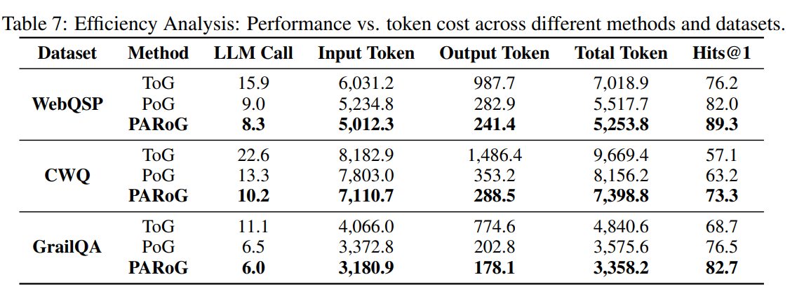
主要实验3
结论：
性能最优
成本最低：LLM 调用次数最少，Token 开销最少
Notes:
效率分析
LLM Call：单条问题平均调用 LLM 的次数
Input Token：单条问题平均输入 Token 数：模型在处理单个问题时，发送给 LLM 的所有上下文文本的 Token 总数，喂给” LLM 的全部内容的 Token 计数
Output Token：单条问题平均输出 Token 数：模型在处理单个问题时，LLM 生成的所有响应文本的 Token 总数， LLM “吐出来” 给你的全部内容的 Token 计数
Total Token：单条问题平均总 Token 数（输入 + 输出）
Hits@1：问答准确率（与之前表格的准确率指标一致）
这张表主要分析不同方法在性能和计算成本之间的权衡。
可以看到，PARoG 在所有数据集上都同时实现了更高的准确率和更低的token消耗。
例如在最难的 CWQ 数据集上，PARoG 的总token只有7398，但准确率达到73.3，而其他方法要么成本更高，要么准确率更低。
这说明PARoG不仅更准确，而且更高效。
这种效率提升主要来自于结构化规划减少了无效搜索，以及Refine机制避免了错误路径的重复扩展。

Slide 39
总结
核心创新：提出 Plan-Answer-Refine-on-Graph (PARoG) 框架，通过 SPARQL 引导结构化规划 和 答案自精炼，缓解 LLM-KG 推理中的搜索空间截断与错误放大问题。
局限：依赖 KG 质量，需强教师模型生成规划数据，精炼机制为静态离线模式。
未来方向：探索动态在线精炼、多模态 KG、自举式自改进，拓展结构化符号引导的泛化应用。
Notes:
静态：精炼的规则、步骤和迭代次数是预先设计好的，推理时不会根据中间结果动态调整策略（比如不会根据当前错误类型选择不同的修正方式）。
离线：精炼模块的训练和优化是在推理前完成的，推理过程中不会接收实时反馈、不会在线更新参数或调整修正逻辑。
这篇工作的核心创新是提出了 PARoG 框架，也就是 Plan-Answer-Refine-on-Graph。
它的关键在于两个点：
一是通过 SPARQL 引导模型进行结构化规划，把复杂问题拆成有逻辑的子步骤；
二是引入了 answer-refine 机制，让模型可以先给出初始答案，再结合知识图谱进行修正。
首先，它依赖知识图谱的质量，如果 KG 本身不完整，效果会受到影响；
其次，训练规划模块需要强大的教师模型来生成 SPARQL 数据，成本较高；
另外，目前的 refinement 还是离线的，没有做到实时动态调整。
未来可以从几个方向继续改进：
比如引入动态在线的 refinement，让模型在推理过程中实时调整；
结合多模态知识图谱，提升信息来源的丰富性；
以及通过自举式学习，让模型逐步减少对强教师模型的依赖。

Slide 40
Thanks
报告人：高青召
2026.04.01
Notes:
这两篇工作对我最大的启发主要有三点：
第一，是推理需要可控和可解释，仅依赖 LLM 自由推理容易产生幻觉，而通过知识图谱进行约束可以提升可靠性；
第二，是可以将推理过程建模为隐变量，并通过 EM 等方法在缺乏中间标注的情况下进行优化，这对弱监督学习很有启发；
第三，是数据构造非常关键，论文通过 SPARQL 自动构造训练数据，降低了对人工标注的依赖。
此外，它的模块化设计也让我意识到，可以将复杂任务拆解为多个子问题分别建模，这是我后续工作中会重点考虑的方向

